Slide 1
Le temps

Slide 2
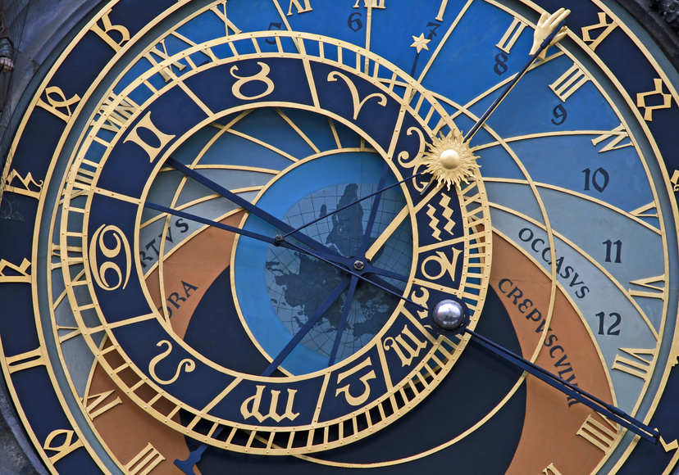
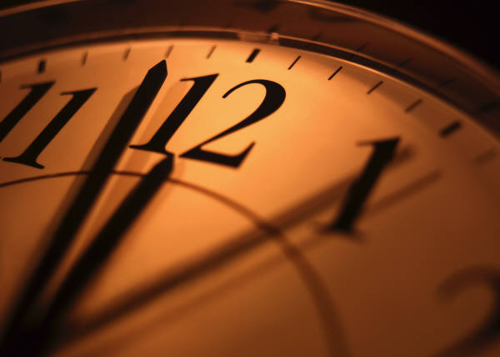
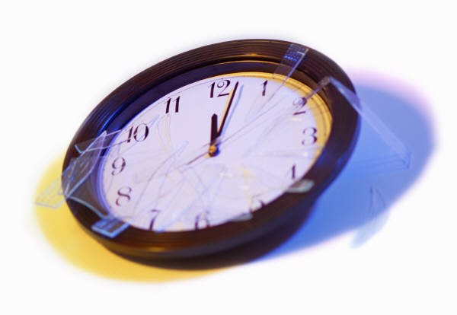
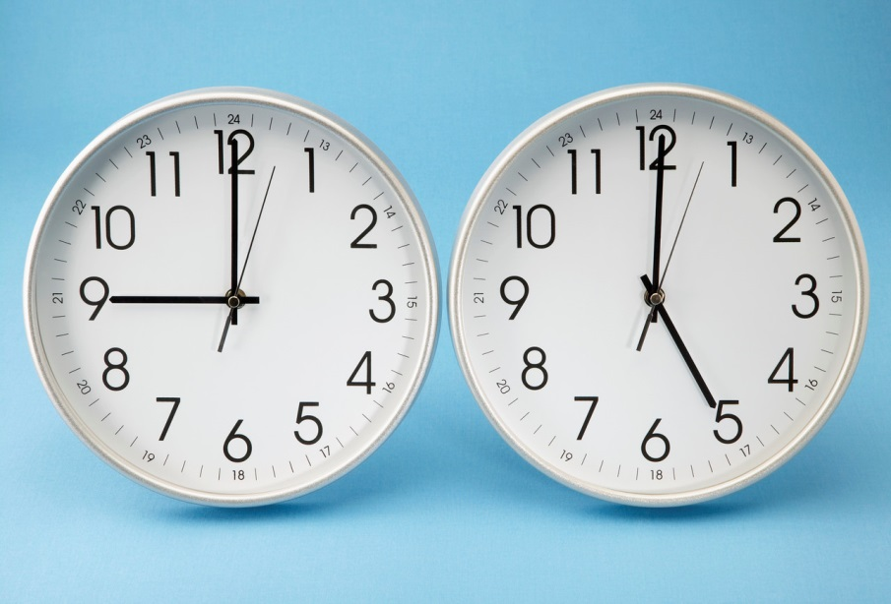
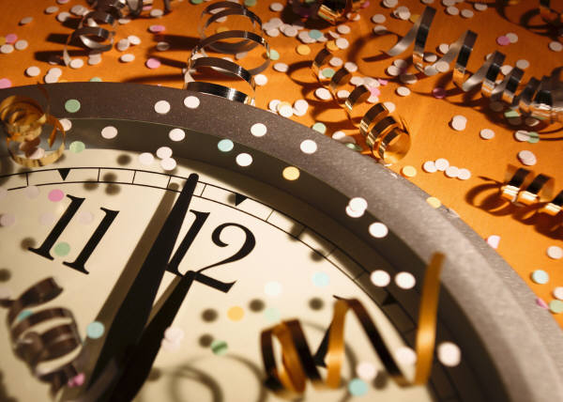
Quelle heure est-il?

Slide 3
Quelle heure est-il?
Il est une heure. ou
Il est ( # ) heures.

Slide 4
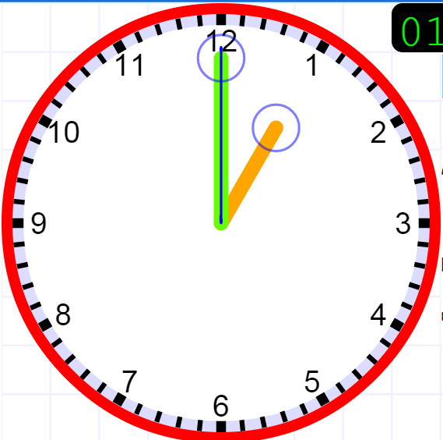
Quelle heure est-il?
Il est une heure.
Il est trieze heures.

Slide 5
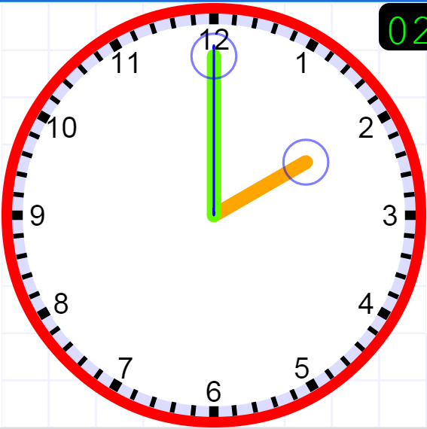
Quelle heure est-il?
Il est deux heures.
Il est quatorze heures.

Slide 6
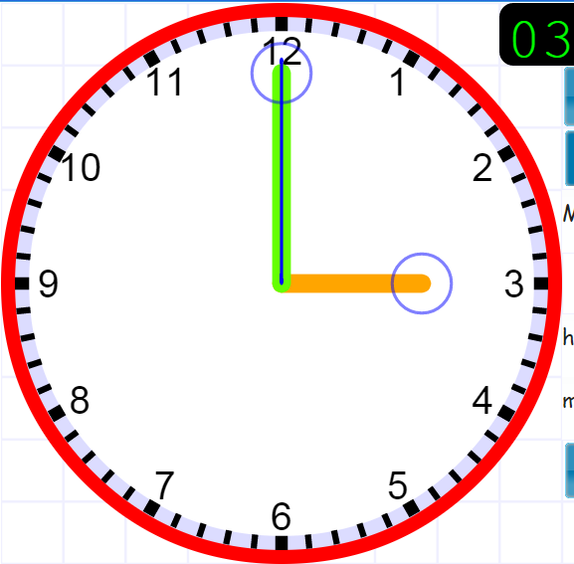
Quelle heure est-il?
Il est trois heures.
Il est quinze heures.

Slide 7
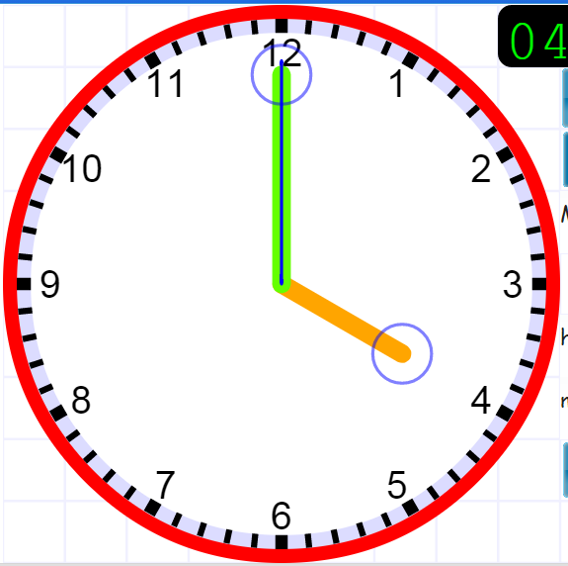
Quelle heure est-il?
Il est quatre heures.
Il est seize heures.

Slide 8
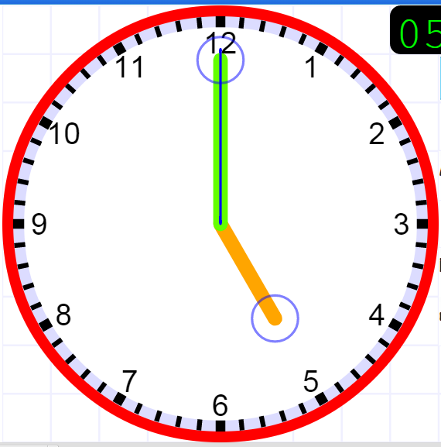
Quelle heure est-il?
Il est cinq heures.
Il est dix-sept heures.

Slide 9
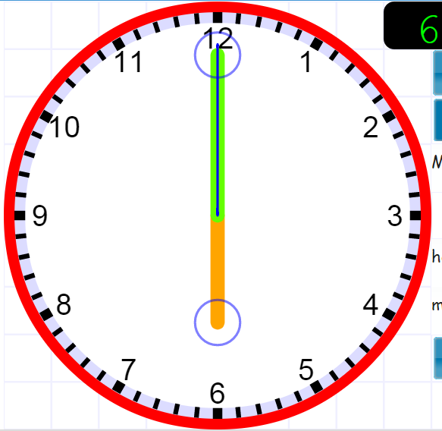
Quelle heure est-il?
Il est six heures.
Il est dix-huit heures.

Slide 10
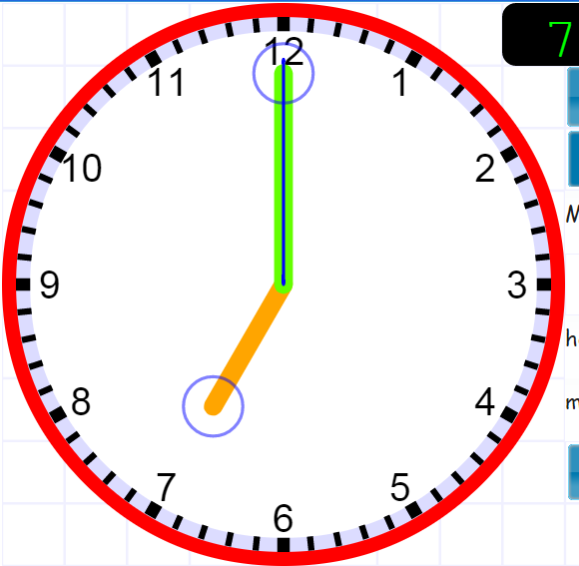
Quelle heure est-il?
Il est sept heures.
Il est dix-neuf heures.

Slide 11
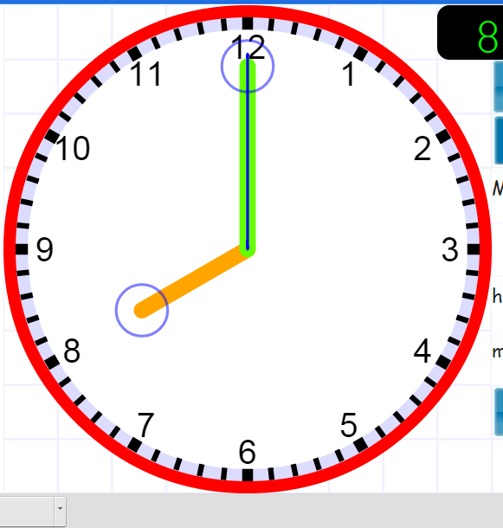
Quelle heure est-il?
Il est huit heures.
Il est vingt heures.

Slide 12
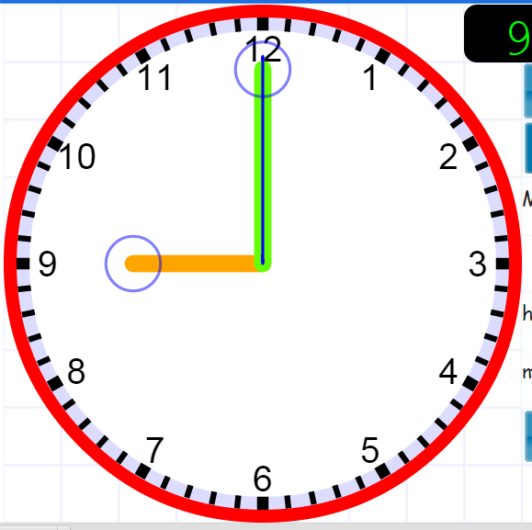
Quelle heure est-il?
Il est neuf heures.
Il est vingt et un heures.

Slide 13
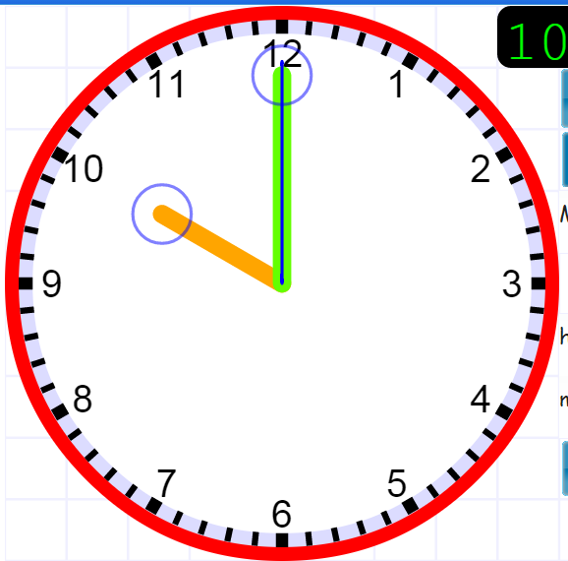
Quelle heure est-il?
Il est dix heures.
Il est vingt-deux heures.

Slide 14
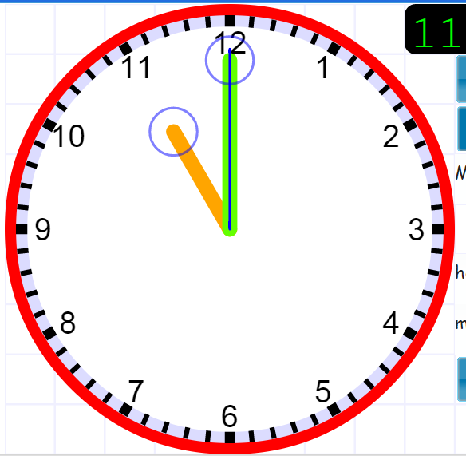
Quelle heure est-il?
Il est onze heures.
Il est vingt-trois heures.

Slide 15
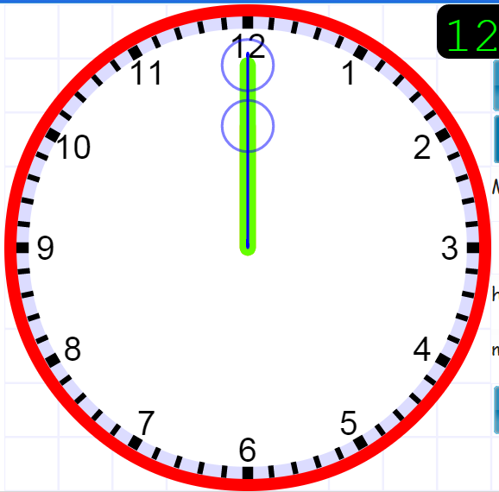

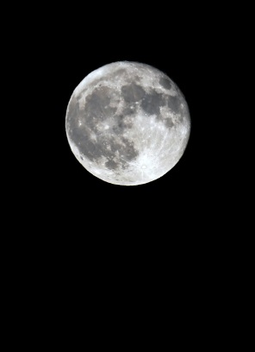
Quelle heure est-il?
Il est minuit.
Il est midi.

Slide 16
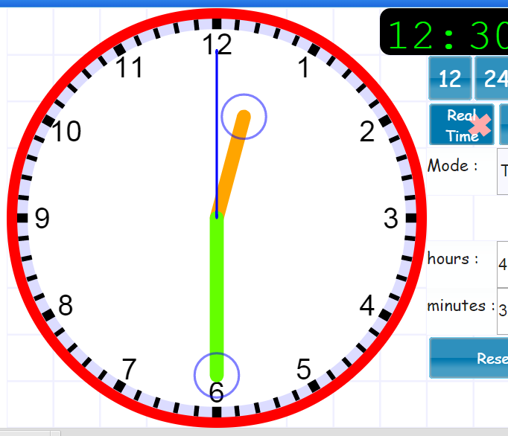
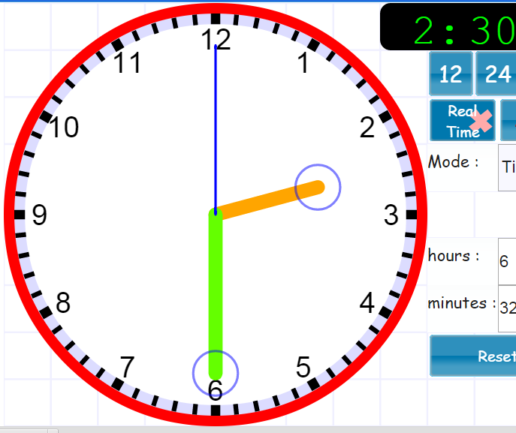
Il est midi et demi. Il est deux heures et demie.

Slide 17
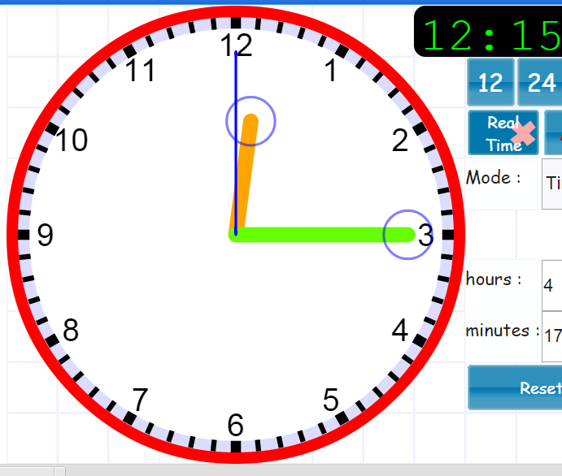
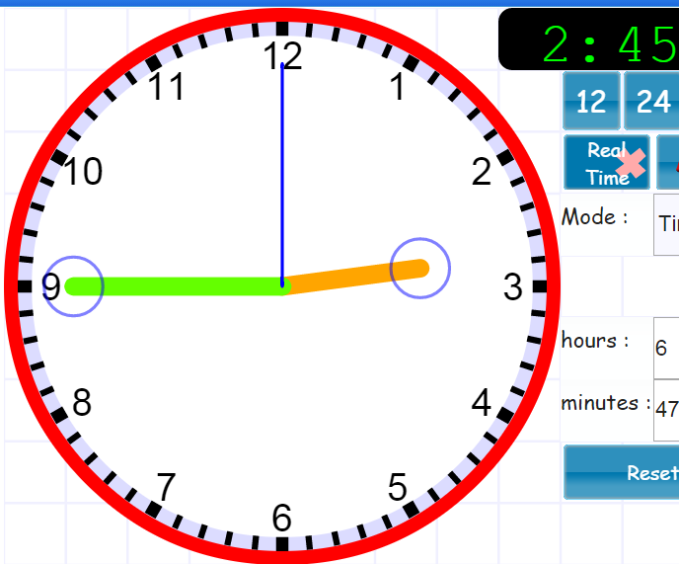
Il est midi et quart. Il est trois heures moins le quart.

Slide 18
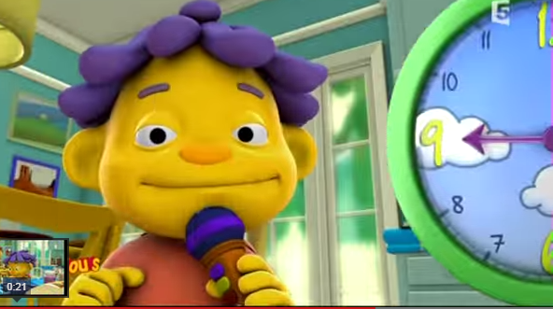
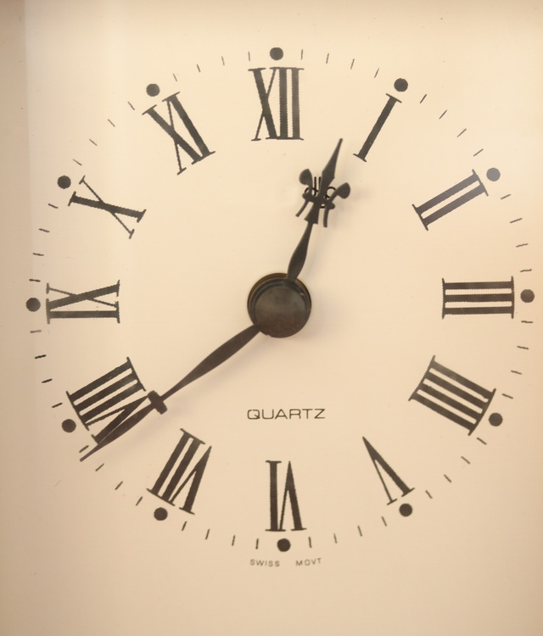
Temps differents

Slide 19
Quelle heure est-il quand…

Slide 20
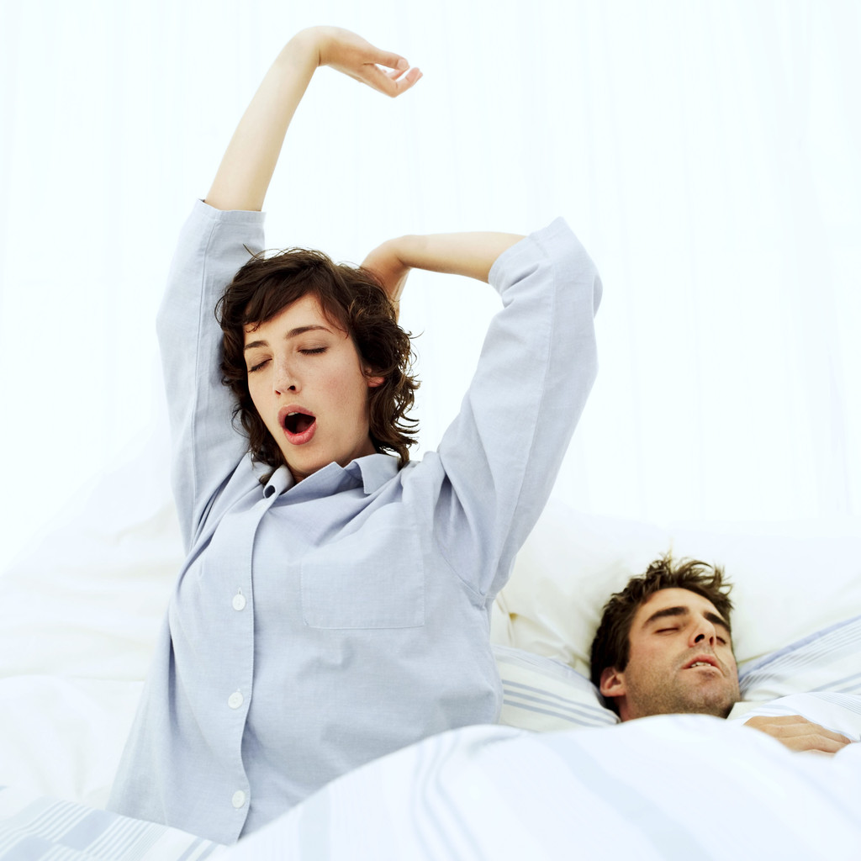
Tu te reveilles?

Slide 21
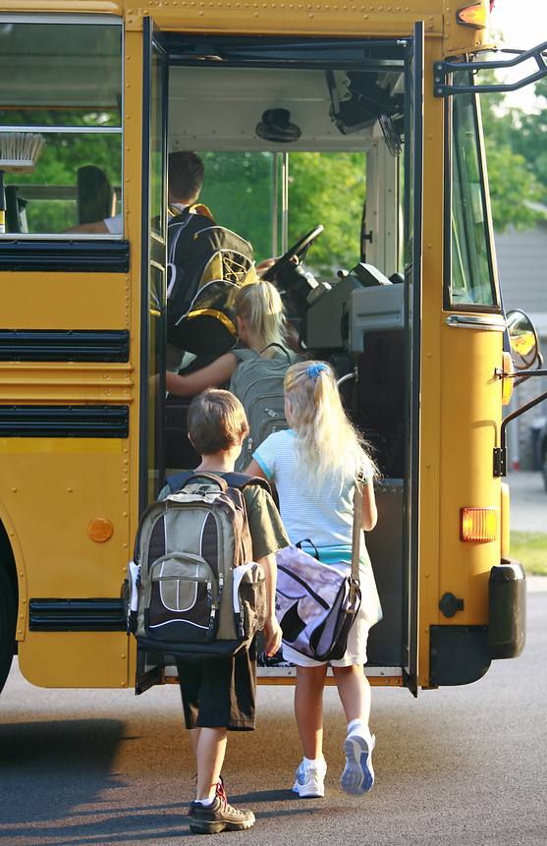
Tu vas à l’école?

Slide 22
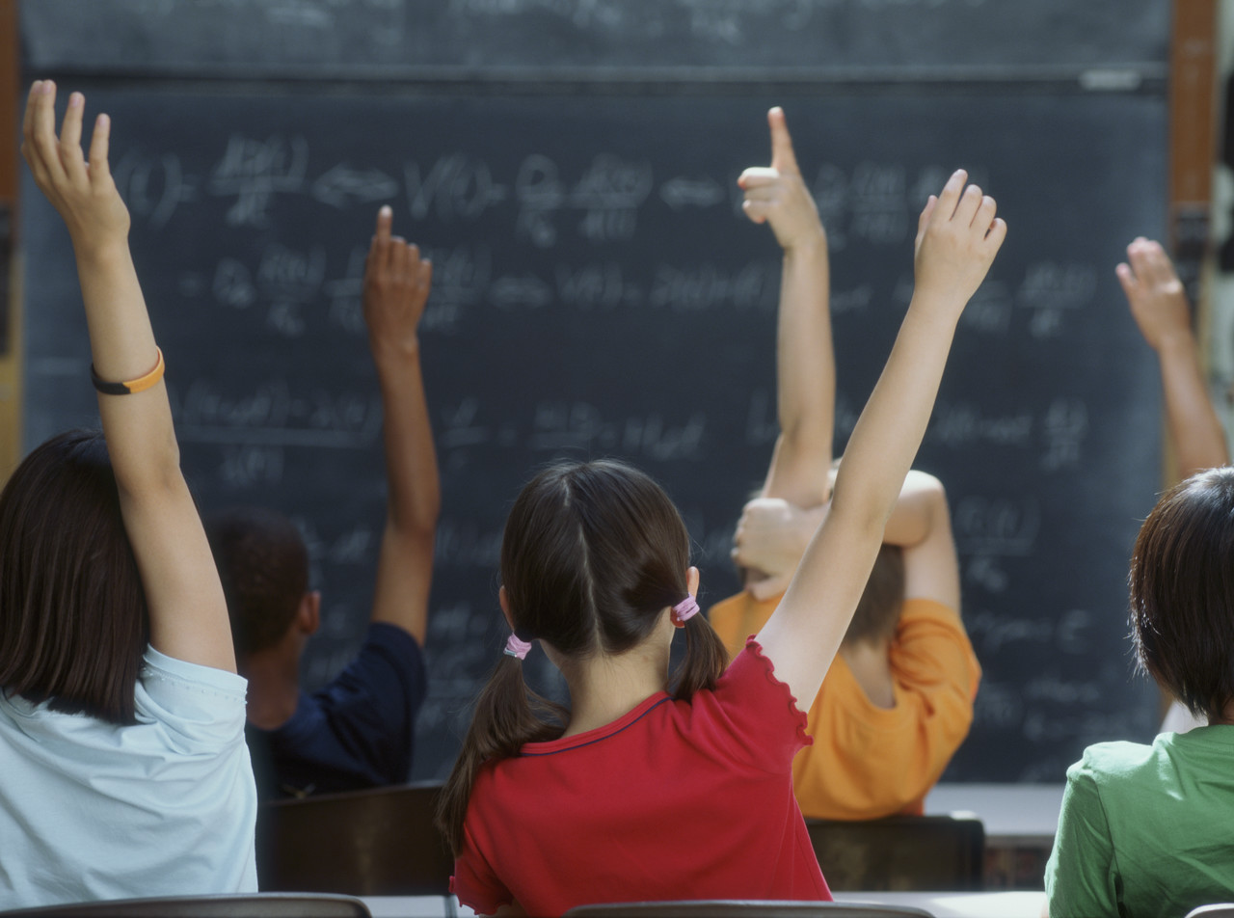
Tu commences les classes?

Slide 23
Tu manges le déjeuner?

Slide 24

Tu as la classe de français?

Slide 25
Tu retournes chez toi?

Slide 26
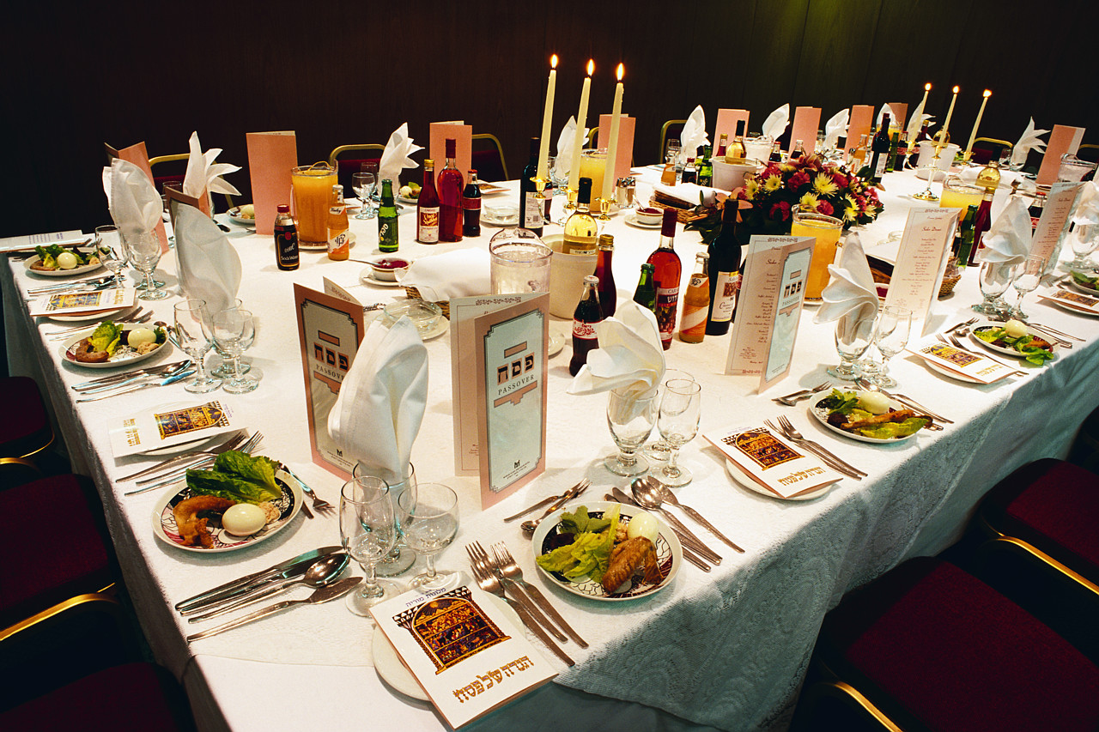
Tu manges le dîner?

Slide 27
Tu vas au lit?

